Slide 1
VY_32_INOVACE_IKTO2_1160 PCH
Výukový materiál v rámci projektu OPVK 1.5 Peníze středním školám Číslo projektu: CZ.1.07/1.5.00/34.0883 Název projektu: Rozvoj vzdělanosti Číslo šablony: III/2 Datum vytvoření: 29.11. 2012 Autor: Mgr. Lenka Pchálková Určeno pro předmět: Informační a komunikační technologie Tematická oblast: Informační zdroje, elektronická komunikace, komunikační a přenosové možnosti Internetu Obor vzdělání: Obchodník (66-41-L/01) 2. ročník Název výukového materiálu: Prezentace Organizace času a plánování
Popis využití: Žák si prostuduje možnosti online aplikací pro využití organizace času a plánování, vyhledá Cloud computing, Google Apps , Office 365.
Čas: 20 minut

Slide 2
Organizace času a plánování

Slide 3
Organizace času a plánování
Práce na počítači je běžnou součástí vašeho života. Přístup na internet samozřejmostí.
Úkol č. 1:
Zamyslete se, kolik času strávíte u počítače. Omezte se na běžný pracovní týden. Počítejte čas strávený ve škole i mimo školu. K zápisu poznámek použijte textový editor.
Máte sečteno? Ten, komu vyšlo víc než 120 hodin se zamyslí znovu!
Rozmyslete si, jakou činností se zabýváte. Zapište si, jakou část z celkového času vám každá činnost zabere.
Hotovo? Překvapil vás výsledek?

Slide 4
Organizace času a plánování
Vyšla vám zajímavá čísla?
Přestavte si, že jste majiteli dobře zavedené firmy. Vaši zaměstnanci ke své práci potřebují počítač a připojení na internet. Jejich práce je stejně efektivní jako vaše.
Vyplatí se vám takový zaměstnanec?
Kdy při „práci“ ztrácíme zbytečně čas?
Surfováním na internetu, telefonováním, stálým připojením v sociální síti, e-maily, prohlížení různých videí, galerií… Neuspořádaná pracovní plocha počítače. Neustálým hledáním souborů, složek. Podceňování zálohování. Nevhodnou organizací času. A podobně.
Time managementem se budete zabývat ve 3. ročníku.
Co nám nabízí IKT?
Nástroje pro organizaci času, koordinaci, sdílení potřebných dat, dokumentů, prezentací, nastavování upomínek.

Slide 5
Organizace času a plánování
Když si pořizujete počítač investujete do hardware a také do software. Software se vyvíjí a vyžaduje náročnější hardware a vy stále investujete …
Potřebujete pracovat s kancelářskými aplikacemi z různých míst a na různých počítačích.
Potřebujete domlouvat schůzky, sdílet data, plánovat …
Řešením mohou být online aplikace.
Výhody:
Nemusím instalovat a aktualizovat.
Aplikace není na mém počítači, při výměně počítače jsou pořád dostupné.
Nevýhody:
Nutnost připojení k internetu.
Data uložená u poskytovatele aplikace se mohou ztratit, být zneužita.

Slide 6
Online aplikace
V souvislosti s online aplikacemi se objevil pojem Cloud computing.
Úkol č. 2 Vyhledejte význam pojmu Cloud computing. Zjistěte, co je a k čemu slouží Google Apps a Office 365.
Ř
Řešení:
Cloud computing
http://googleapps.cz
http://www.office-365.cz

Slide 7
Organizace času a plánování
.
Organizace času byla vždy důležitá jak pro jednotlivce, tak pro firmy.
Ve firemní praxi (tedy i ve škole) je organizování, koordinování a sdílení běžné.
Pro velké firmy je řešením např. MS Outlook s MS Exchange. Finančně náročné.
Google nabízí řešení Google Kalendář , bezplatnou webovou aplikaci pro organizaci času. Aplikace je v češtině.
Zajímavé materiály najdete na stránkách projektu Můj studijní svět online. http://www.mujstudijnisvetonline.eu/

Slide 8
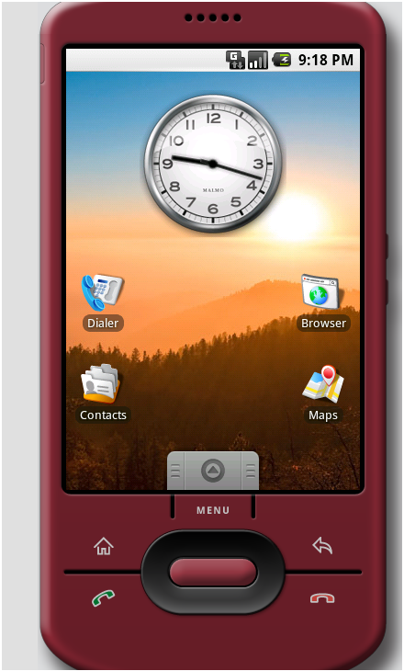
Organizace času a plánování
Zajímavým řešením jsou chytré telefony.
Jako příklad si můžeme uvést smartphone (chytrý telefon) s operačním systémem Google Android.
Souhrn aplikací na Android pro organizaci času můžete objevit na stránkách svetaplikaci.tyden.cz.
Android vás přenese na stránky, stačí kliknout.

Slide 9
A na závěr „Žrouti času“
Převzato ze stránek:
http://byznys.ihned.cz/zpravodajstvi-cesko/c1-55308150-zneuzivani-pracovniho-casu-kazdy-den-zamestnanec-stravi-51-minut-na-internetu
88 minut
tolik času stráví zaměstnanci v pátek na internetu soukromými aktivitami
51 minut
stráví v průměru zaměstnanci denně mimopracovními aktivitami
32,5 minuty
nejvíce práce na počítači uděláme mezi 11.00 a 12.00
13 minut
z práce odkrojí mimopracovní činnost na internetu mezi 13.00 a 14.00
Mezi žrouty času někteří zařazují i Facebook.
Ale z pohledu poučeného uživatele je to zajímavý nástroj pro komunikaci, ale i plánování a organizaci času, sdílení dat…
… a váš názor?

Slide 10
Použitá literatura a internetové zdroje
NAVRÁTIL, Pavel. S počítačem nejen k maturitě - 1. díl. 7. vyd. Computer Media, spol. s r.o., 2009. ISBN 978-80-7402-020-9.
NAVRÁTIL, Pavel. S počítačem nejen k maturitě. 7. vyd. Kralice na Hané: Computer Media, 2009, 176 s. ISBN 978-80-7402-021-6.
ROUBAL, Pavel. Informatika a výpočetní technika pro střední školy: teoretická učebnice. Vyd. 1. Brno: Computer Press, 2010, 103 s. ISBN 978-80-251-3228-9.
Kliparty viz Galerie médií Microsoft PowerPoint. http://office.microsoft.com/cs-cz/images/results.aspx?qu=server&ex=1#ai:MC900424792|mt:1| http://office.microsoft.com/cs-cz/images/kreslene-postavicky-CM079001908.aspx?qu=d%C4%9Bti+po%C4%8D%C3%ADta%C4%8De&ex=1#ai:MC900396732|mt:1,3|http://officeimg.vo.msecnd.net/en-us/images/MH900383546.jpg http://office.microsoft.com/cs-cz/images/results.aspx?qu=hled%C3%A1n%C3%AD&ex=1#ai:MC900391702|mt:1|
http://office.microsoft.com/cs-cz/images/results.aspx?qu=komunikace+po%C4%8D%C3%ADta%C4%8De&ex=1#ai:MM900236346|mt:3|
http://office.microsoft.com/cs-cz/images/results.aspx?qu=kalend%C3%A1%C5%99+pl%C3%A1nov%C3%A1n%C3%AD&ex=1#ai:MC900355649|
http://office.microsoft.com/cs-cz/images/results.aspx?qu=android&ex=2#ai:MC900230575|
http://office.microsoft.com/cs-cz/images/results.aspx?qu=p%C5%99em%C3%BD%C5%A1len%C3%AD&ex=1#ai:MC900071192|mt:1|
ROUBAL, Pavel. Informatika a výpočetní technika pro střední školy: teoretická učebnice. Vyd. 1. Brno: Computer Press, 2010, 103 s. ISBN 978-80-251-3228-9.
Snímek č. 4 http://www.itpoint.cz/pr-clanek-it/?i=sest-prekazek-ktere-nejvice-zdrzuji-pri-praci-s-pocitacem-8102
Obrázek smartfone Android: http://upload.wikimedia.org/wikipedia/commons/a/a1/Android_home.png

